Slide 1



Dofinansowano ze środków Ministra Nauki w ramach Programu „Regionalna inicjatywa doskonałości”
PROJEKTY WDROŻENIOWE
WYDZIAŁ NAUK SPOŁECZNYCH
Częstochowa, 18.12.2025 opracowała: Izabela Hepner-Zybert
Ewelina Kuzior
Biuro Wsparcia Aplikacji Grantowych

Slide 2
Dofinansowano ze środków Ministra Nauki w ramach Programu „Regionalna inicjatywa doskonałości”
WSPÓŁPRACA Z BIUREM WSPARCIA APLIKACJI GRANTOWYCH
DLA KOGO?
KIEDY/W KTÓRYM MOMENCIE?
W JAKI SPOSÓB?

Slide 3
Dofinansowano ze środków Ministra Nauki w ramach Programu „Regionalna inicjatywa doskonałości”
KANAŁY INFORMACYJNE BIURA WSPARCIA APLIKACJI GRANTOWYCH
STRONA INTERNETOWA UJD:
https://www.ujd.edu.pl/pl/artykul/255/1976/informacje-dla-wnioskodawcow-oferta-miedzynarodowa
https://www.ujd.edu.pl/pl/artykuly/497/aktualnosci-i-komunikaty
INFORMACJE MAILOWE
NEWSLETTER UJD
WEBINARIA/WARSZTATY

Slide 4
Dofinansowano ze środków Ministra Nauki w ramach Programu „Regionalna inicjatywa doskonałości”
TYPOLOGIA BADAŃ NAUKOWYCH – kryterium celu
podstawowe (teoretyczne, czyste) – podejmuje się je bez celu praktycznego, dla wyjaśnienia jeszcze nie zbadanych zjawisk i odkrycia nowych praw naukowych
stosowane – są zazwyczaj rozumiane jako zmierzające do wykorzystania w praktyce wyników badań podstawowych, a ich rezultatem są nowe związki chemiczne, prototypy, modele itp., które powstają i są sprawdzane w laboratoriach i instytutach doświadczalnych pod względem efektywności, walorów technicznych i użyteczności
wdrożeniowe – polegają na opracowaniu metod i technik zastosowania wyników badań podstawowych, co prowadzi do innowacji i rozwiązywania problemów w różnych dziedzinach. Są końcowym etapem cyklu badawczego, od odkrycia wynalazku do jego praktycznego zastosowania. Badania naukowe wdrożeniowe wiążą się ściśle z pracami rozwojowymi, polegającymi na adaptacji metod i osiągnięć badań wdrożeniowych do warunków produkcji w danym kraju i w danym zakładzie oraz na dostosowaniu produktu do wymogów odbiorcy tego kraju i jego rynku

Slide 5
Dofinansowano ze środków Ministra Nauki w ramach Programu „Regionalna inicjatywa doskonałości”
ETAPY PROCESU BADAŃ WDROŻENIOWYCH
przygotowanie do wdrożenia: zawiera analizę procesów, określenie celów wdrożenia oraz wycenę koniecznych nakładów finansowych
analiza przedwdrożeniowa: opracowanie szczegółowej analizy funkcjonowania procesów w przedsiębiorstwie oraz wykazanie funkcjonalności wymagających opracowania
prace programistyczne: opracowanie dodatkowych funkcjonalności, jeśli są wymagane
operacjonalizacja: zdefiniowanie pojęć i przekształcenie ich w mierzalne wskaźniki, co zwiększa wiarygodność i rzetelność badań

Slide 6


Dofinansowano ze środków Ministra Nauki w ramach Programu „Regionalna inicjatywa doskonałości”
PROGRAM STRATEGICZNY GOSPOSTRATEG
Celem głównym Programu GOSPOSTRATEG jest wzrost wykorzystania w perspektywie do 2028 r. rezultatów badań społeczno-ekonomicznych w kształtowaniu krajowych i regionalnych polityk rozwojowych.
Cele szczegółowe Programu:
wdrożenie polityk, strategii, dokumentów operacyjnych i konkretnych rozwiązań opracowanych w ramach Programu,
wdrożenie rozwiązań opracowanych w ramach Programu, wzmacniających kapitał społeczny niezbędny do realizacji krajowych i regionalnych polityk rozwojowych.

Slide 7
Dofinansowano ze środków Ministra Nauki w ramach Programu „Regionalna inicjatywa doskonałości”
PROGRAM STRATEGICZNY GOSPOSTRATEG
Zakres tematyczny Programu obejmuje 4 obszary:
pułapkę średniego dochodu i przeciętnego produktu
pułapkę braku równowagi
pułapkę demograficzną
pułapkę słabości instytucji

Slide 8
Dofinansowano ze środków Ministra Nauki w ramach Programu „Regionalna inicjatywa doskonałości”
PROGRAM STRATEGICZNY GOSPOSTRATEG
Typy konkursów:
konkurs na projekty otwarte, dotyczące całego zakresu tematycznego programu GOSPOSTRATEG, gdzie rolę wiodącą w konsorcjum ma podmiot posiadający zdolność do zastosowana w praktyce rozwiązania będącego wynikiem realizacji projektu (ogłaszany min. raz w roku)
konkurs na projekty zamawiane przez instytucje prowadzące politykę rozwojową państwa (tzw. Instytucje Zamawiające). Zakres tematyczny konkursu na projekty zamawiane ustalany jest na podstawie propozycji zamówień rozwiązań wyzwań strategicznych składanych przez Instytucje Zamawiające

Slide 9
Dofinansowano ze środków Ministra Nauki w ramach Programu „Regionalna inicjatywa doskonałości”
PROGRAM STRATEGICZNY GOSPOSTRATEG
NCBR udziela dofinansowania na realizację projektów, które obejmują:
badania podstawowe
badania przemysłowe
eksperymentalne prace rozwojowe
prace przedwdrożeniowe
Poziom dofinansowania na realizację prac w projekcie wynosi do 100% kosztów kwalifikowalnych.

Slide 10
Dofinansowano ze środków Ministra Nauki w ramach Programu „Regionalna inicjatywa doskonałości”
MIĘDZYNARODOWE PROGRAMY GRANTOWE – nauki społeczne
PROGRAM RAMOWY HORYZONT EUROPA
FUNDUSZE EUROPEJSKIE DLA NOWOCZESNEJ GOSPODARKI (FENG)
EUROPEJSKA WSPÓŁPRACA W NAUCE I TECHNOLOGII (COST)
GRANTY WYSZEHRADZKIE
GRANTY NORWESKIE
POLSKO-NIEMIECKA FUNDACJA NA RZECZ NAUKI
FUNDACJA WSPÓŁPRACY POLSKO-NIEMIECKIEJ
WSPÓLNE PROJEKTY BADAWCZE NAWA

Slide 11
Dofinansowano ze środków Ministra Nauki w ramach Programu „Regionalna inicjatywa doskonałości”
PROGRAM RAMOWY HORYZONT EUROPA - struktura
FILAR I Doskonała Nauka
Europejska Rada ds. Badań Naukowych (ERC)
Działania „Maria Skłodowska-Curie” (MSCA)
Infrastruktura Badawcza (RI)
FILAR II Globalne wyzwania i europejska konkurencja przemysłowa
Klaster 1 Zdrowie (CL1)
Klaster 2 Kultura, kreatywność i społeczeństwo integracyjne (CL2)
Klaster 3 Bezpieczeństwo cywilne na rzecz społeczeństwa (CL3)
Klaster 4 Technologie cyfrowe, przemysł i przestrzeń kosmiczna (CL4)
Klaster 5 Klimat, energia, transport (CL5)
Klaster 6 Żywność, biogospodarka, zasoby naturalne, rolnictwo i środowisko (CL6)
FILAR III Innowacyjna Europa
Europejska Rada ds. Innowacji (EIC)
Europejskie Ekosystemy Innowacji (EIE)
Europejski Instytut Innowacji i Technologii (EIT)
MISJE UE
Walka z rakiem
Przystosowanie się do zmian klimatycznych
Zdrowe oceany, morza, wody przybrzeżne i śródlądowe
Neutralne klimatycznie miasta
Zdrowa gleba i żywność
EURATOM
Fussion
Fission
Wspólne Centrum Badawcze (JRC)

Slide 12

Dofinansowano ze środków Ministra Nauki w ramach Programu „Regionalna inicjatywa doskonałości”
PROGRAM RAMOWY HORYZONT EUROPA – przydatne linki
EU Funding & Tenders Portal – wyszukiwarka konkursów
Terminarz wybranych konkursów
Przewodnik dla aplikujących

Slide 13
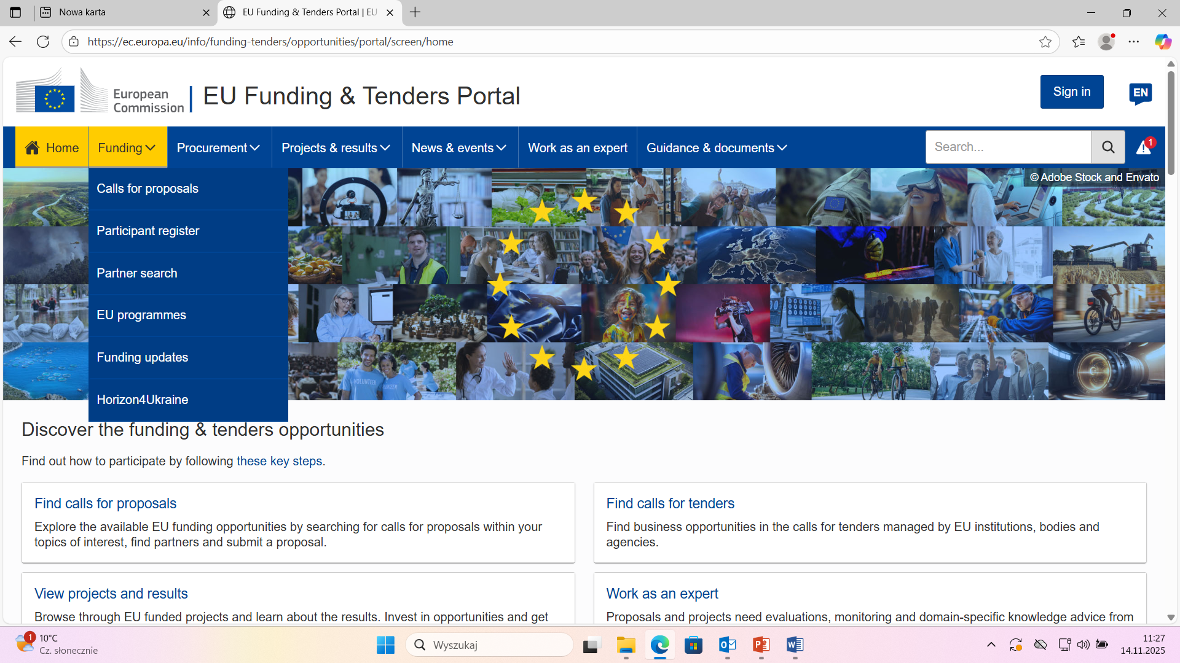
Dofinansowano ze środków Ministra Nauki w ramach Programu „Regionalna inicjatywa doskonałości”
PROGRAM RAMOWY HORYZONT EUROPA – wyszukiwarka konkursów EU Funding & Tenders Portal

Slide 14
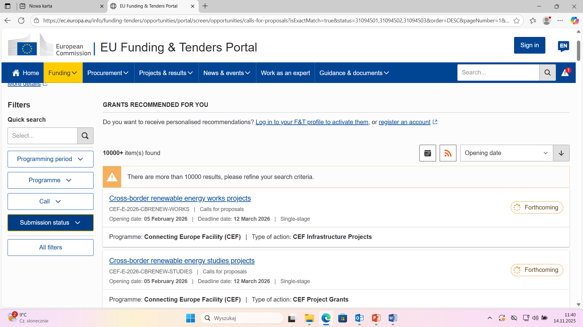
Dofinansowano ze środków Ministra Nauki w ramach Programu „Regionalna inicjatywa doskonałości”
PROGRAM RAMOWY HORYZONT EUROPA – wyszukiwarka konkursów EU Funding & Tenders Portal

Slide 15
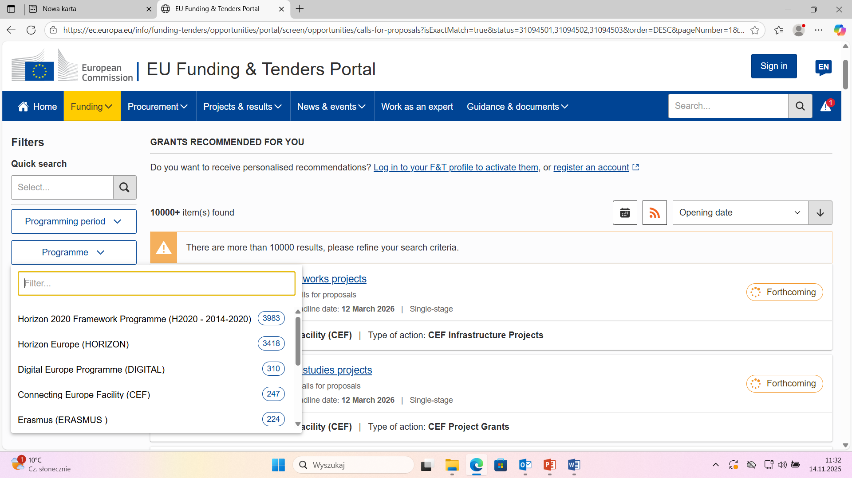
Dofinansowano ze środków Ministra Nauki w ramach Programu „Regionalna inicjatywa doskonałości”
PROGRAM RAMOWY HORYZONT EUROPA – wyszukiwarka konkursów EU Funding & Tenders Portal

Slide 16
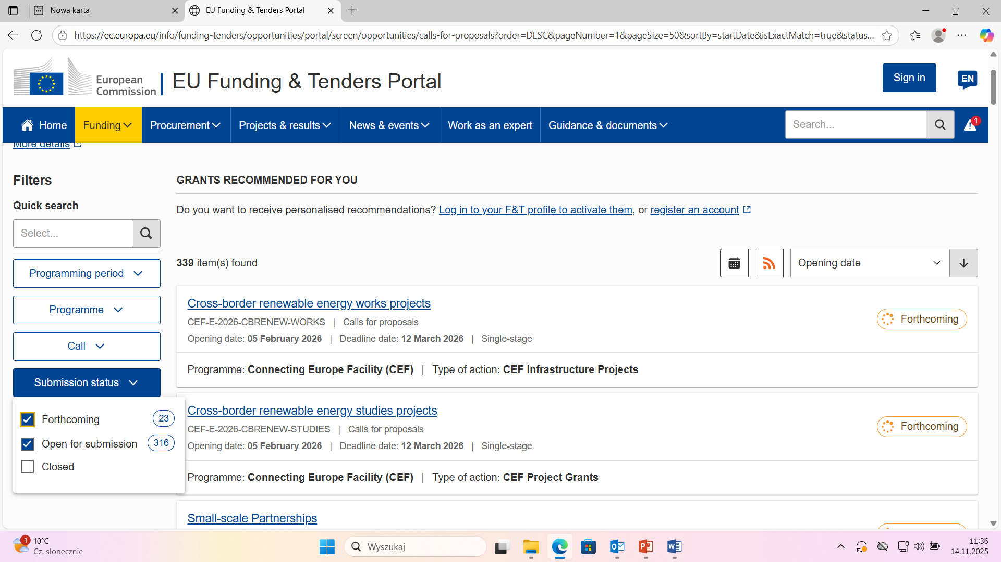
Dofinansowano ze środków Ministra Nauki w ramach Programu „Regionalna inicjatywa doskonałości”
PROGRAM RAMOWY HORYZONT EUROPA – wyszukiwarka konkursów EU Funding & Tenders Portal

Slide 17
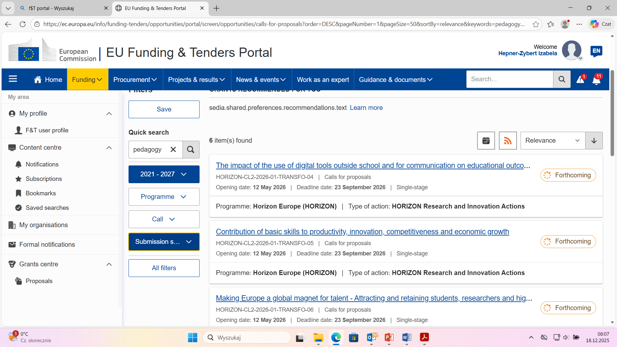
Dofinansowano ze środków Ministra Nauki w ramach Programu „Regionalna inicjatywa doskonałości”
PROGRAM RAMOWY HORYZONT EUROPA – wyszukiwarka konkursów EU Funding & Tenders Portal

Slide 18
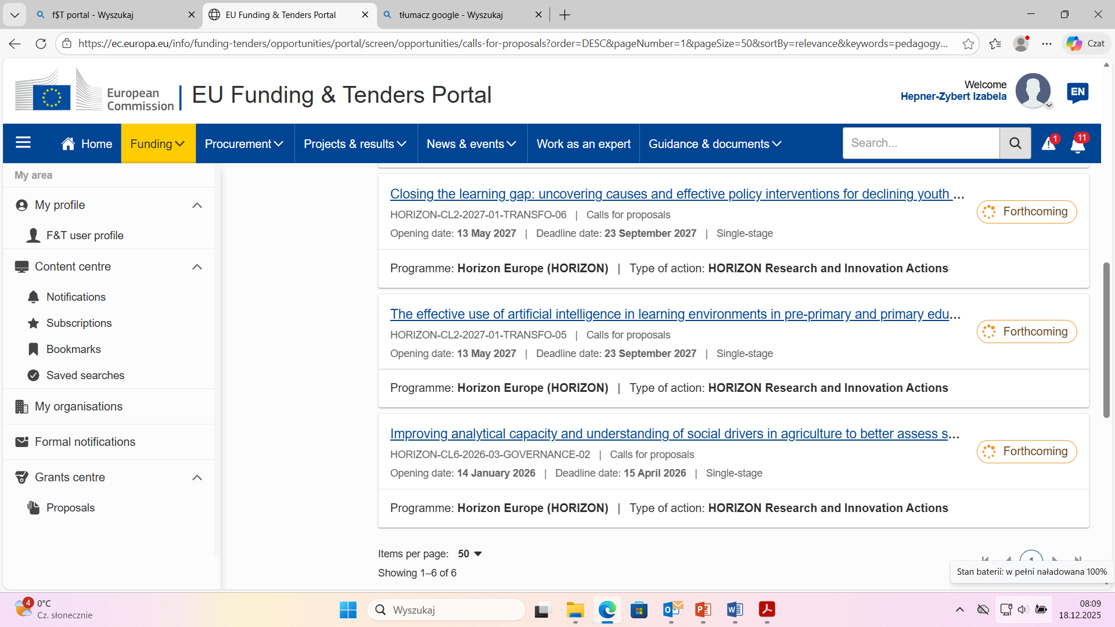
Dofinansowano ze środków Ministra Nauki w ramach Programu „Regionalna inicjatywa doskonałości”
PROGRAM RAMOWY HORYZONT EUROPA – wyszukiwarka konkursów EU Funding & Tenders Portal

Slide 19
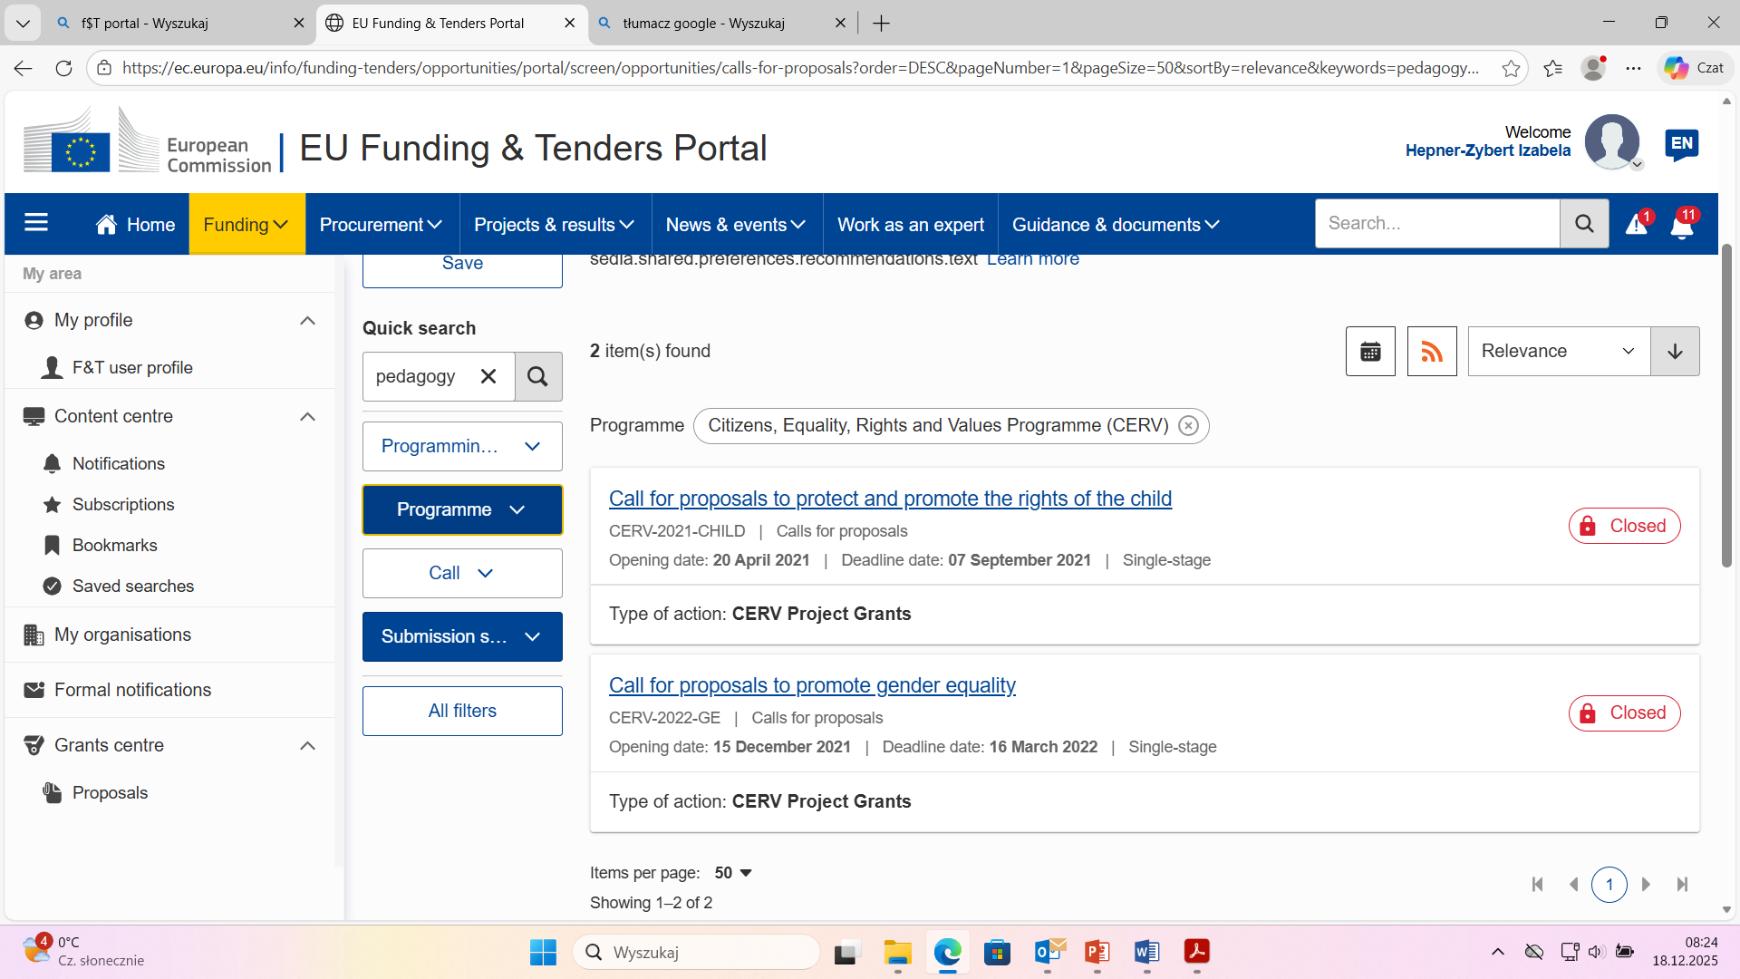
Dofinansowano ze środków Ministra Nauki w ramach Programu „Regionalna inicjatywa doskonałości”
PROGRAM RAMOWY HORYZONT EUROPA – wyszukiwarka konkursów EU Funding & Tenders Portal

Slide 20

Dofinansowano ze środków Ministra Nauki w ramach Programu „Regionalna inicjatywa doskonałości”
FUNDUSZE EUROPEJSKIE DLA NOWOCZESNEJ GOSPODARKI (FENG) – Granty na eurogranty
W ramach programu FENG uruchomiono konkurs, ukierunkowany na wzrost innowacyjności i umiędzynarodowienia polskich organizacji badawczych oraz przedsiębiorców z sektora MŚP, poprzez zwiększenie ich udziału w programach UE:
Granty na Eurogranty (12.08.25 – 03.09.26)
Warunkiem aplikowania o grant jest ubieganie się o dofinansowanie Eurograntu, w ramach jednego z programów UE, w roli: samodzielnie aplikującego, koordynatora konsorcjum, lidera work package, członka konsorcjum albo partnera. Finansowane są działania, niezbędne do przygotowania Eurograntu oraz udziału w naborach programów unijnych, jak: przygotowanie wniosku (tłumaczenie dokumentacji aplikacyjnej, opracowanie założeń projektu), poszukiwanie partnerów, korekta wniosku, prezentacja wniosku przed komisją oceny projektów, opracowanie analiz specjalistycznych niezbędnych do przygotowania Eurograntu. Kwota ryczałtowa dla organizacji badawczej mieści się w przedziale 20 202,00 PLN - 60 321,00 PLN i jest uzależniona od potrzeby przeprowadzenia analiz specjalistycznych oraz od roli w projekcie.

Slide 21

Dofinansowano ze środków Ministra Nauki w ramach Programu „Regionalna inicjatywa doskonałości”
COST – Działania COST
Działania COST to inicjatywa europejskiej organizacji - European Cooperation in Science and Technology - finansującej sieci badań naukowych i innowacji, umożliwiającej naukowcom i innowatorom rozwijanie ich zainteresowań w dowolnej dziedzinie nauki i technologii:
COST Actions (nabór stały)
Finansując tworzenie sieci kontaktów, COST działa jako portal wstępny dla dalszego finansowania badań naukowych i innowacji, takiego jak Horyzont Europa. Działania COST różnią się od wielu innych projektów finansowanych przez UE, ponieważ możliwe jest dołączenie i uczestnictwo w sieci badawczej w trakcie trwania prac. Istnieje kilka opcji sposobów zaangażowania się w Akcje: poprzez uczestnictwo w tzw. Szkołach Treningowych, Krótkoterminowych Misjach Naukowych, warsztatach, konferencjach itp.; poprzez członkostwo w grupie roboczej, o które można ubiegać się bezpośrednio przez stronę internetową COST; poprzez członkostwo w Komitecie Zarządzającym, odpowiedzialnym za koordynację, wdrażanie i zarządzanie Akcją.

Slide 22

Dofinansowano ze środków Ministra Nauki w ramach Programu „Regionalna inicjatywa doskonałości”
MIĘDZYNARODOWY FUNDUSZ WYSZEHRADZKI – Granty Wyszehradzkie
Granty Wyszehradzkie to program grantowy prowadzony i finansowany przez Międzynarodowy Fundusz Wyszehradzki, mający na celu wspieranie zrównoważonej współpracy między państwami V4 (Czechy, Węgry, Polska, Słowacja):
Visegrad/Visegrad +/Strategic Grants (02.01.26 - 01.02.26)
Podstawowym wymogiem konkursowym dla Visegrad/Visegrad + Grants jest przygotowanie projektu, odnoszącego się do co najmniej jednego z celów siedmiu obszarów tematycznych, jak: kultura i wspólna tożsamość; edukacja i budowanie potencjału; innowacje, badania i rozwój, przedsiębiorczość; wartości demokratyczne i media; polityka publiczna i instytucjonalne partnerstwo; rozwój regionalny, środowisko i turystyka; projekty rozwoju społecznego. W Strategic Grants z kolei projekty muszą odnosić się do priorytetów strategicznych Grupy Wyszehradzkiej, obowiązujących w roku naboru wniosków. Na rok 2025 są to: promowanie wolontariatu w regionie V4, promowanie wspólnych wartości, wspieranie współpracy w zakresie gospodarki wodnej i ochrony przeciwpowodziowej w regionie.

Slide 23

Dofinansowano ze środków Ministra Nauki w ramach Programu „Regionalna inicjatywa doskonałości”
FUNDUSZE EOG I FUNDUSZE NORWESKIE – Granty Norweskie
Porozumienie Europejskiego Obszaru Gospodarczego (EOG) / European Economic Area (EEA) przewiduje włączenie legislacji UE dotyczącej czterech swobód — swobodnego przepływu towarów, usług, osób i kapitału — we wszystkich 30 państwach EOG (27 państw członkowskich UE oraz Islandia, Liechtenstein i Norwegia). Celem Funduszy EOG i Norweskich jest zmniejszenie różnic społecznych i gospodarczych w EOG oraz umożliwienie krajom beneficjentom lepszego wykorzystania rynku wewnętrznego.
W pierwszej połowie nowego roku planowane jest uruchomienie nowych konkursów w ramach tych funduszy.

Slide 24

Dofinansowano ze środków Ministra Nauki w ramach Programu „Regionalna inicjatywa doskonałości”
POLSKO-NIEMIECKA FUNDACJA NA RZECZ NAUKI (PNFN) – Konkurs główny, Konkurs uproszczony
PNFN została powołana w celu wspierania nauki oraz porozumienia między narodami, w oparciu o zacieśnianie współpracy studentów, naukowców oraz badaczy z Polski i Niemiec. Działanie fundacji jest ukierunkowane na innowacyjne projekty badawcze oraz nowe modele współpracy w obu krajach, w dziedzinie nauk humanistycznych, kulturoznawstwa, prawa oraz nauk społecznych i ekonomicznych. W ramach działalności fundacji na rok 2026 przewidziano uruchomienie następujących konkursów:
Konkurs główny (planowane jest ogłoszenie nowego naboru od kwietnia 2026)
Konkurs uproszczony (planowane jest ogłoszenie nowego naboru od września 2026)

Slide 25

Dofinansowano ze środków Ministra Nauki w ramach Programu „Regionalna inicjatywa doskonałości”
FUNDACJA WSPÓŁPRACY POLSKO-NIEMIECKIEJ (FWPN) – Otwarty konkurs na projekt w ramach współpracy polsko-niemieckiej
Fundacja Współpracy Polsko-Niemieckiej wspiera projekty, realizowane w ramach współpracy pomiędzy polskimi i niemieckimi instytucjami / organizacjami, dofinansowując zaplanowane działania oraz uczestnicząc w wybranych przedsięwzięciach. Swoja misję realizuje poprzez organizowanie licznych konkursów oraz programów stypendialnych. Otwarty konkurs na projekt w ramach współpracy polsko-niemieckiej (nabór stały)
Projekty powinny koncentrować się wokół istotnych i aktualnych problemów, niwelować deficyty i podnosić jakość relacji polsko-niemieckich oraz służyć realizacji jednego z pięciu priorytetów fundacji, jak: Społeczeństwo, gospodarka, środowisko; Edukacja; Media, opinia publiczna; Nauka; Kultura. Maksymalna kwota dotacji wynosi 100.000 PLN / 23.200 EUR, a udział FWPN może stanowić maks. 50% / 80% kosztów całkowitych dla projektów powyżej 30.000 PLN / do 30.000 PLN odpowiednio.

Slide 26
Dofinansowano ze środków Ministra Nauki w ramach Programu „Regionalna inicjatywa doskonałości”
NARODOWA AGENCJA WYMIANY AKADEMICKIEJ (NAWA) – Wspólne projekty badawcze NAWA
Wspólne projekty badawcze NAWA to konkurs otwarty na projekty ze wszystkich dziedzin naukowych, którego celem jest wsparcie mobilności naukowców w pracy nad projektami badawczymi, realizowanymi wspólnie przez partnerów instytucjonalnych z krajów partnerskich. Podstawę współpracy stanowią bilateralne porozumienia zawierane pomiędzy poszczególnymi państwami. W roku 2026 przewidziane jest uruchomienie następujących konkursów: Wspólne Projekty między Polską a Francją 2026: PHC Polonium (planowane jest ogłoszenie nowego naboru od lutego 2026)
Wspólne Projekty między Polską a Niemcami 2026 (planowane jest ogłoszenie nowego naboru od lutego 2026)
Wspólne Projekty między Polską a Czechami 2026 (planowane jest ogłoszenie nowego naboru od lutego 2026)

Slide 27
Dofinansowano ze środków Ministra Nauki w ramach Programu „Regionalna inicjatywa doskonałości”
BIEŻĄCE I PLANOWANE INICJATYWY BIURA WSPARCIA APLIKACJI GRANTOWYCH
BAZA OBSZARÓW BADAWCZYCH
TEMATYCZNE SPOTKANIA INFORMACYJNE
PROCEDURA APLIKACJNA WRAZ Z FORMULARZEM „ZGŁOŚ POMYSŁ NA PROJEKT”

Slide 28
Dofinansowano ze środków Ministra Nauki w ramach Programu „Regionalna inicjatywa doskonałości”
Dziękujemy za uwagę

